Slide 2
03. 안드로이드를 위한 Java 문법
Notes:
제목

Slide 3
기본적인 Java 문법을 익힌다.
안드로이드 프로그래밍을 위한 Java의 특징을 이해한다.

Slide 4
01 Java 개요
02 Java 기본 문법
03 클래스와 인스턴스
04 클래스와 상속
05 추가로 알아둘 Java 문법

Slide 5
1. Java 개요 ▶ Java 특징[1/2]
Java의 역사
1991년 Sun Microsystems(현재 Oracle에 인수)에 제임스 고슬링이 C언어를 모델로 연구 시작
1995년 JDK(Java Development Kit) 1.0 발표
1997년 JDK 1.1이 발표되면서 완전한 프로그래밍 언어의 모습을 갖춤
Java 언어의 특징
구문이 간결함
명료한 객체지향 언어
이식성이 높고, 기계에 중립적
분산 처리 지원
멀티스레드(Multi-thread) 언어

Slide 6
1. Java 개요 ▶ Java 특징[2/2]
Java 프로그램 작성법
메모장에서 Java 코드를 작성한 후에 *.java로 저장
javac.exe를 사용해서 컴파일하면 *.class 파일이 생성
java.exe를 사용해서 컴파일된 *.class 파일을 실행
→ 개발자들은 대부분 이클립스 환경에서 Java를 개발

Slide 7

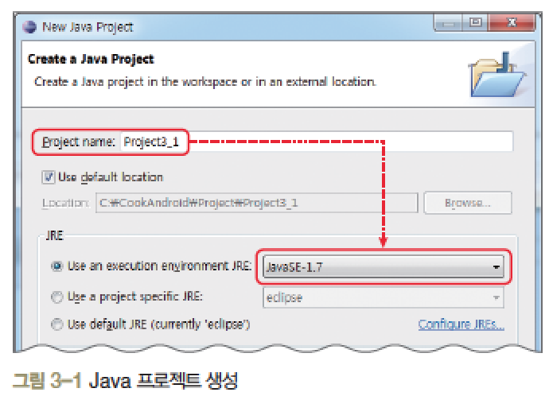
1. Java 개요 ▶ Java 프로그램 작성법[1/5]
eclipse.exe를 실행하고 메뉴의 [File]-[New]-[Java Project]를 선택
[Create a Java Project ] 창에 ‘Project3 _1 ’을 입력하고 ‘Use an execution environment
JRE :’ 는 ‘JavaSE -1 .7 ’을 선택한다. 나머지는 디폴트로 둔 후 <Finish >를 클릭

Slide 8
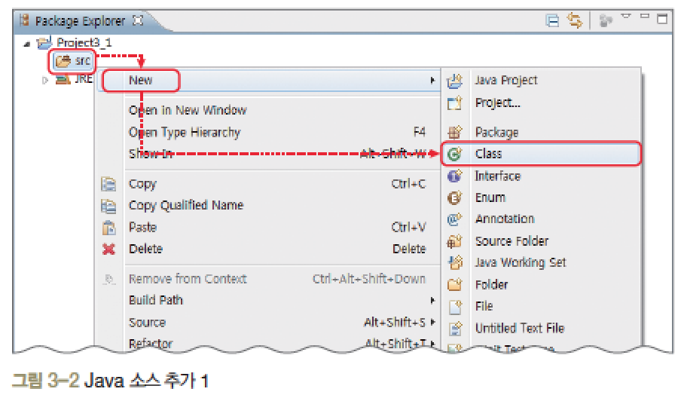
1. Java 개요 ▶ Java 프로그램 작성법[2/5]
Package Explorer의 Project3_1/src 폴더에서 마우스 오른쪽 버튼을 클릭
[New]-[Class]를 선택

Slide 9
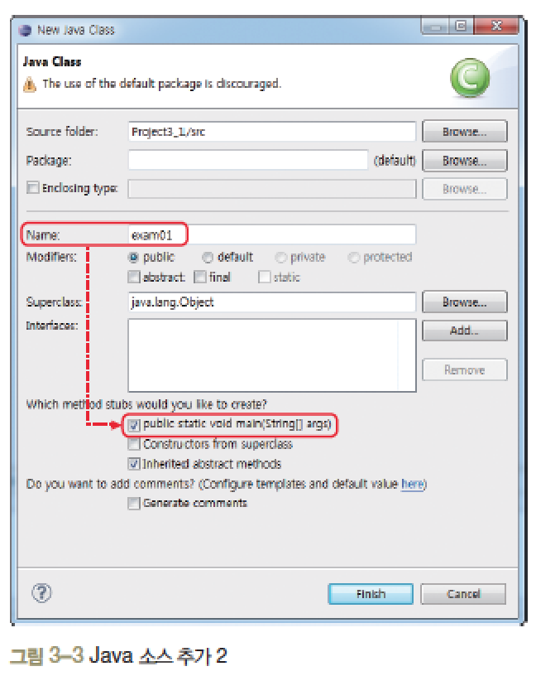
1. Java 개요 ▶ Java 프로그램 작성법[3/5]
[Java Class] 창에서 Name에 “exam01”을 입력
public static void main(String args[])를 체크한 후 <Finish>를 클릭

Slide 10
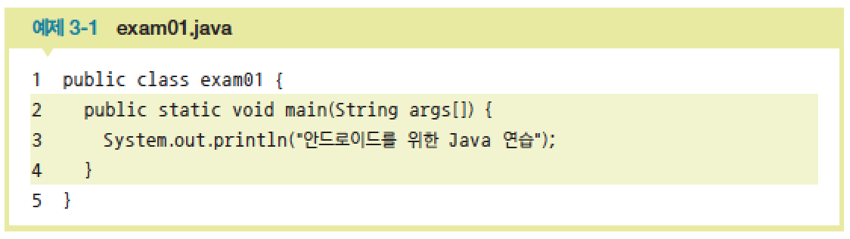
1. Java 개요 ▶ Java 프로그램 작성법[4/5]
간단한 예제 코딩

Slide 11
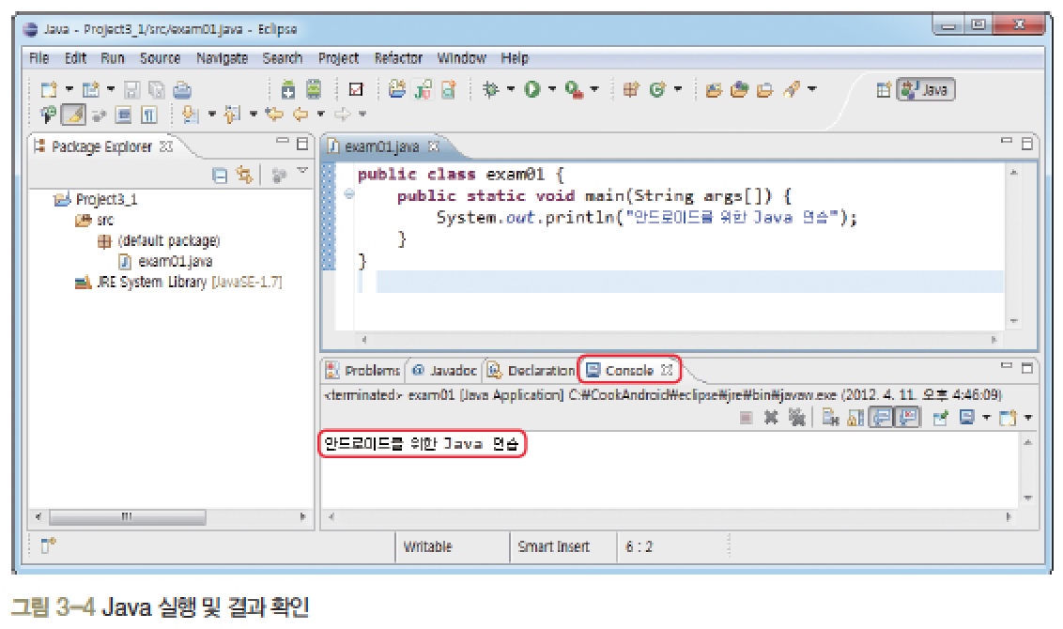
1. Java 개요 ▶ Java 프로그램 작성법[5/5]
[File ]-[Save]를 선택해서 저장
이클립스 메뉴 [Run ]-[Run]을 선택하거나 [ctrl]+[F11] 을 눌러 실행

Slide 12
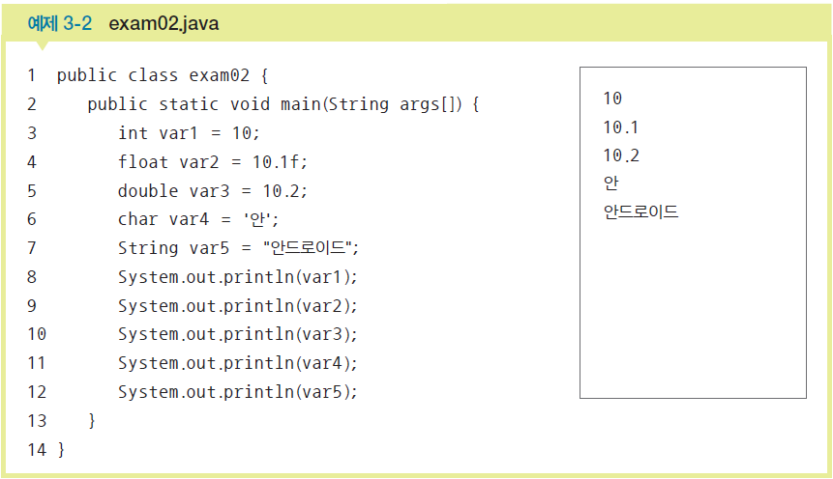
2. Java 기본 문법 ▶ 변수와 데이터 형식[1/2]
변수 선언 예제

Slide 13
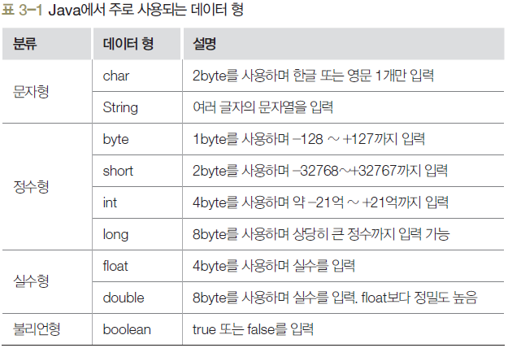
2. Java 기본 문법 ▶ 변수와 데이터 형식[2/2]
주로 사용되는 데이터 형

Slide 14
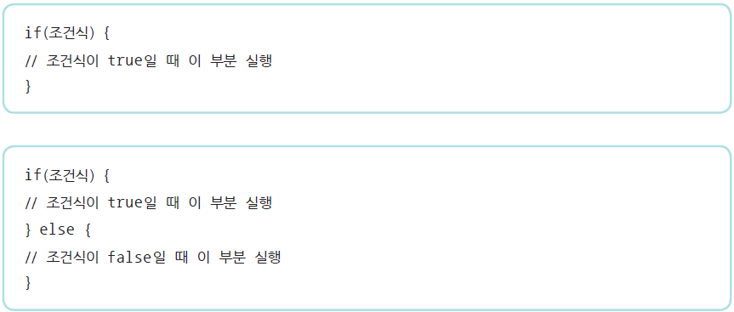
2. Java 기본 문법 ▶ 조건문[1/2]
if
if문은 조건이 true, false인지에 따라서 어떤 작업을 할 것인지를 결정

Slide 15
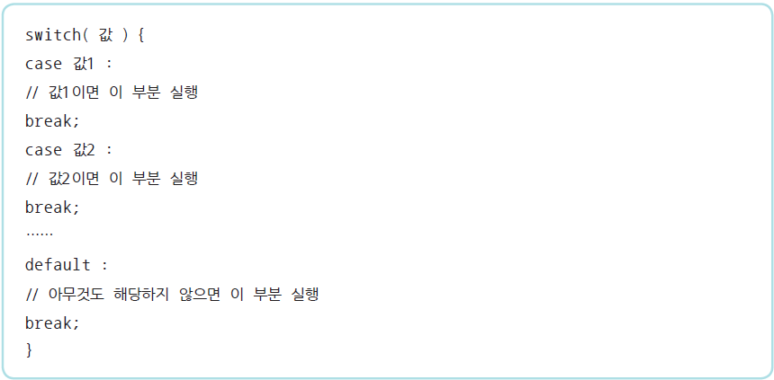
2. Java 기본 문법 ▶ 조건문[2/2]
switch()~case
switch( )~case문은 여러 가지 경우에 따라 어떤 작업을 할 것인지를 결정

Slide 16
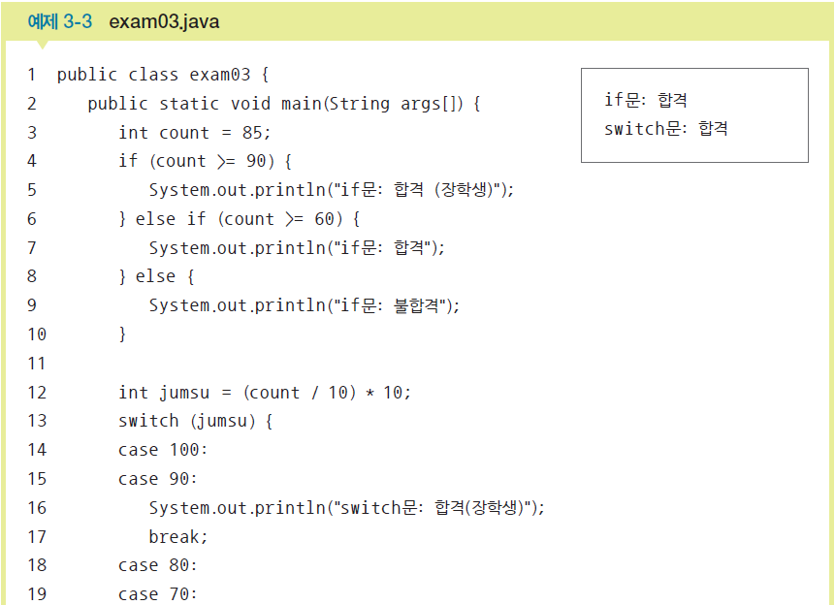
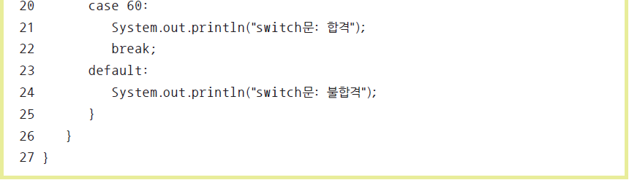
2. Java 기본 문법 ▶ 변수와 데이터 형식
if 조건식 / switch()~case 예제

Slide 17
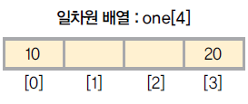
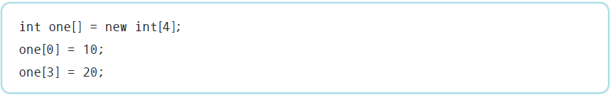
2. Java 기본 문법 ▶ 배열[1/2]
배열
여러 데이터를 한 변수에 저장하는 데 사용
배열을 선언하면서 바로 값을 대입할 수도 있음

Slide 18
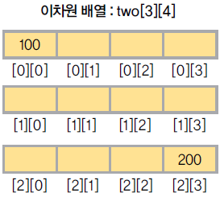
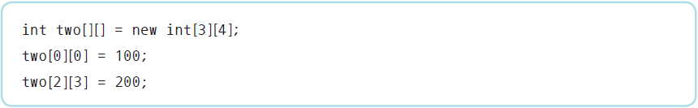
2. Java 기본 문법 ▶ 배열[2/2]
배열

Slide 19
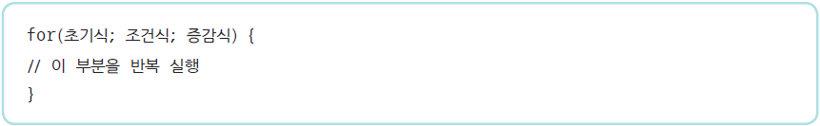
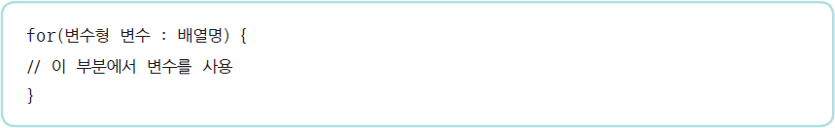
2. Java 기본 문법 ▶ 반복문[1/3]
for
배열을 지원하는 for문 형식

Slide 20
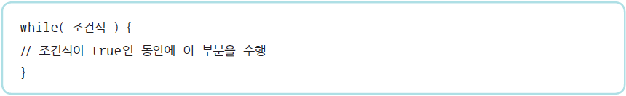
2. Java 기본 문법 ▶ 반복문[2/3]
while

Slide 21
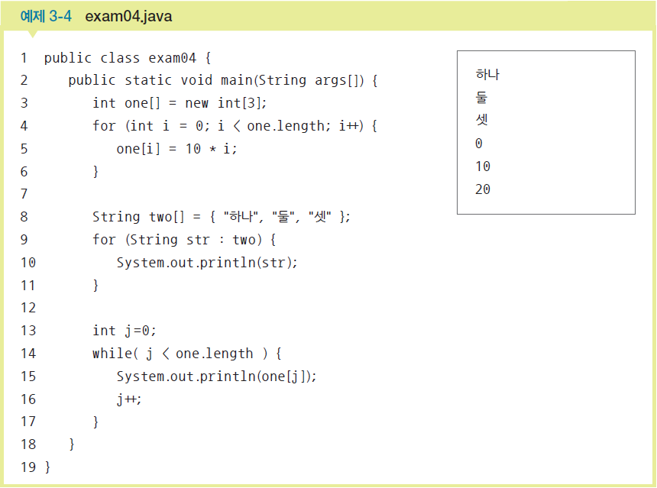
2. Java 기본 문법 ▶ 반복문[3/3]
for, while 예제

Slide 22
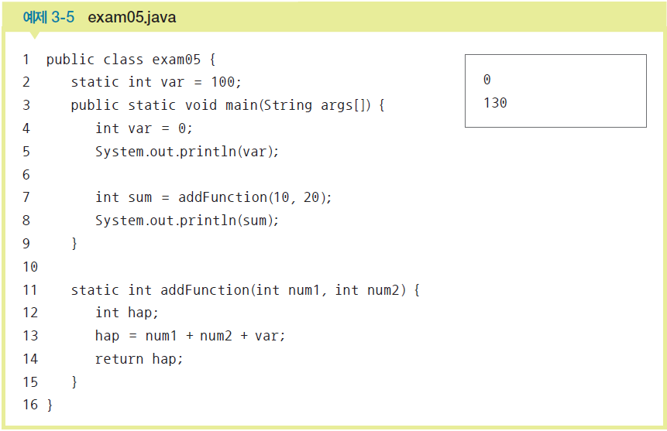
2. Java 기본 문법 ▶ 메소드와 전역변수, 지역변수
전역변수과 지역변수 예제
전역변수(Global variable) : 모든 메소드에서 사용
지역변수(Local variable) : 메소드 내부에서만 사용

Slide 23
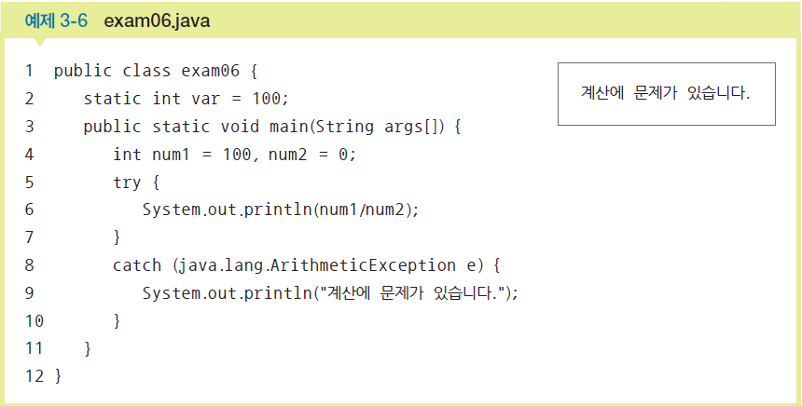
2. Java 기본 문법 ▶ 예외 처리[1/2]
try~catch
프로그램 실행 중에 발생하는 오류를 Java는 try~catch문을 통해 처리

Slide 24
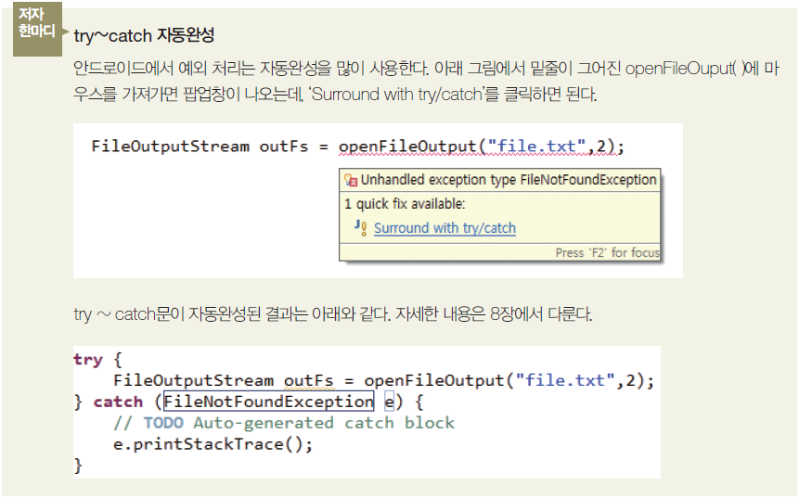
2. Java 기본 문법 ▶ 예외 처리[2/2]

Slide 25
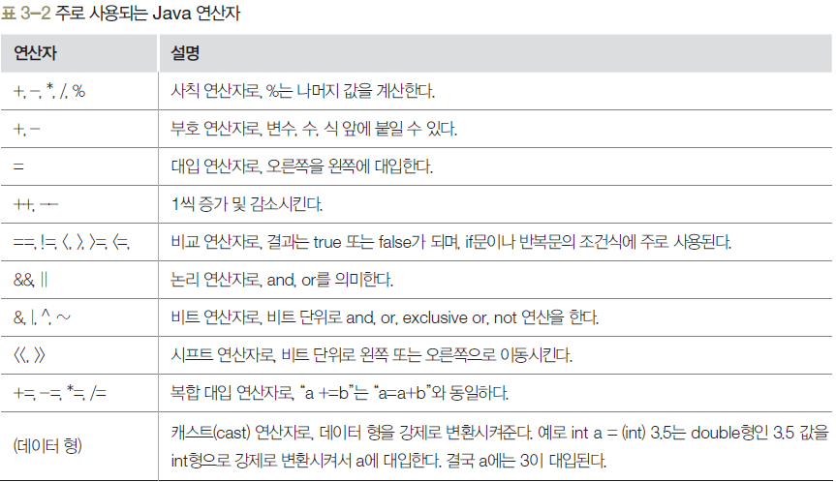
2. Java 기본 문법 ▶ 연산자
주로 사용되는 연산자

Slide 26
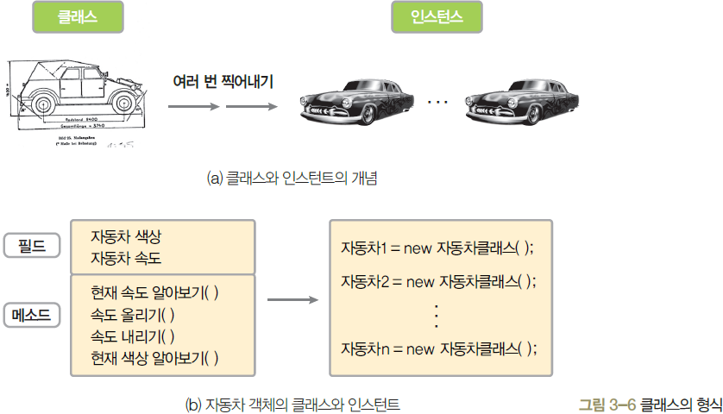
3. 클래스와 인스턴스 ▶ 클래스 정의, 인스턴스 생성[1/3]
클래스(class)는 변수(필드)와 메소드로 구성

Slide 27
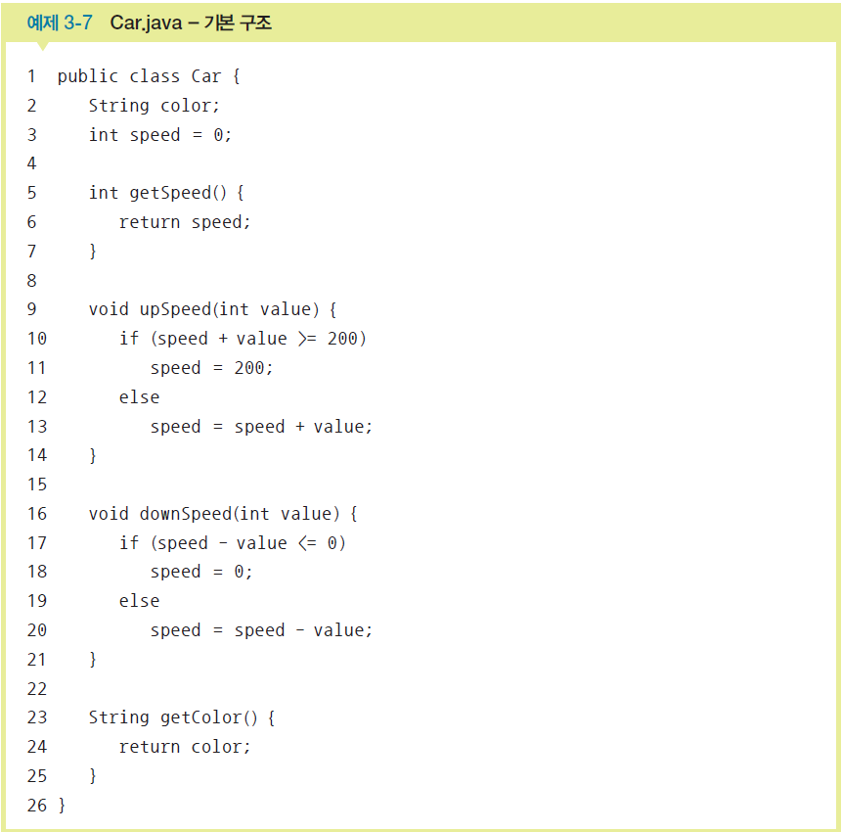
3. 클래스와 인스턴스 ▶ 클래스 정의, 인스턴스 생성[2/3]
클래스 예제

Slide 28
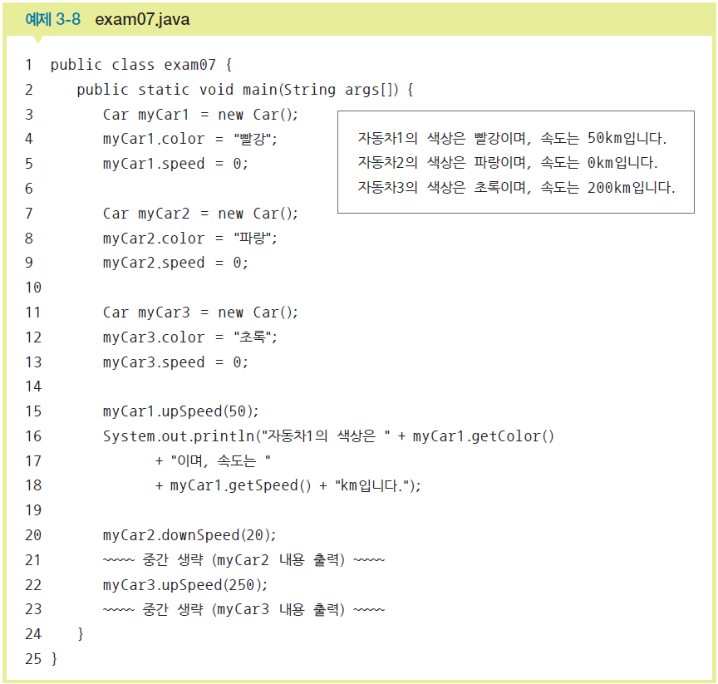
3. 클래스와 인스턴스 ▶ 클래스 정의, 인스턴스 생성[3/3]
인스턴스로 생성

Slide 29
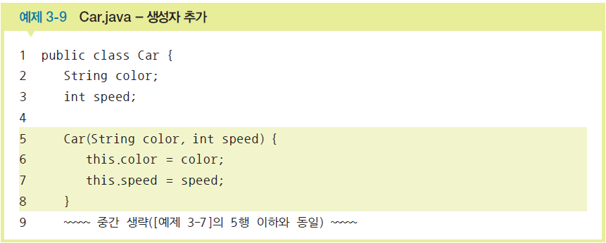
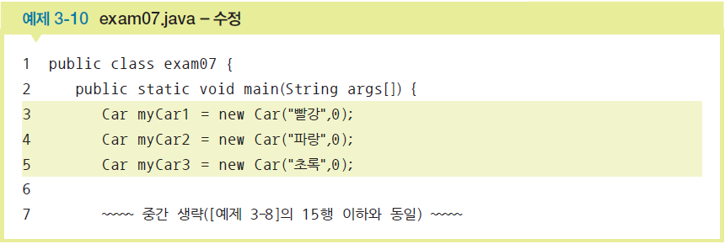
3. 클래스와 인스턴스 ▶ 생성자
생성자 코드 추가 및 내용 수정

Slide 30
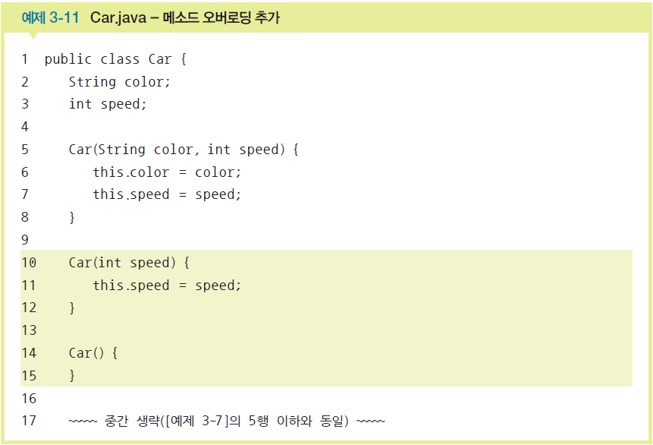
3. 클래스와 인스턴스 ▶ 메소드 오버로딩
메소드 오버로딩(Overloading)
클래스 내에서 메소드의 이름이 같아도 파라미터의 개수나 데이터 형만 다르면 여러 개의 선언이 가능

Slide 31
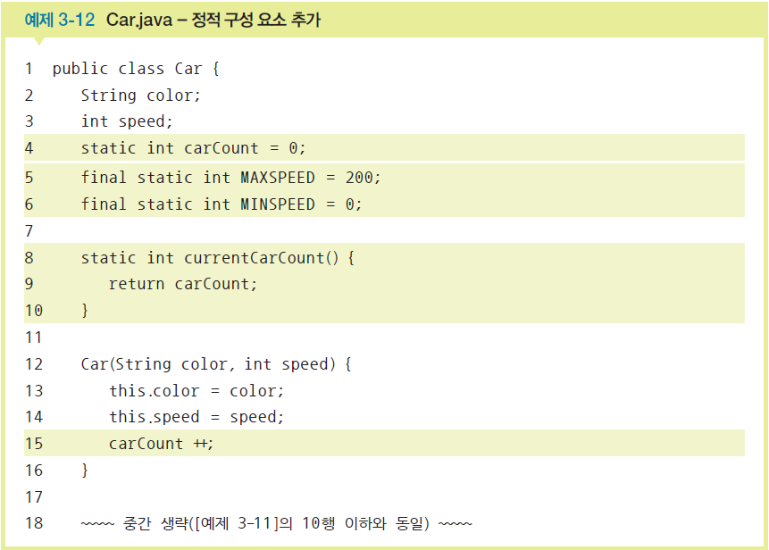
3. 클래스와 인스턴스 ▶ 정적 필드, 정적 메소드, 상수 필드[1/2]
정적 필드, 정적 메소드, 상수 필드
정적 필드(static field) : 클래스 자체에서 사용되는 변수
정적 메소드(static method) : 메소드 앞에 static 붙여 사용
인스턴스 없이 “클래스명.메소드명()”으로 호출해서 사용
상수 필드 : 정적 필드에 초기값을 입력하고 final을 앞에 붙임

Slide 32
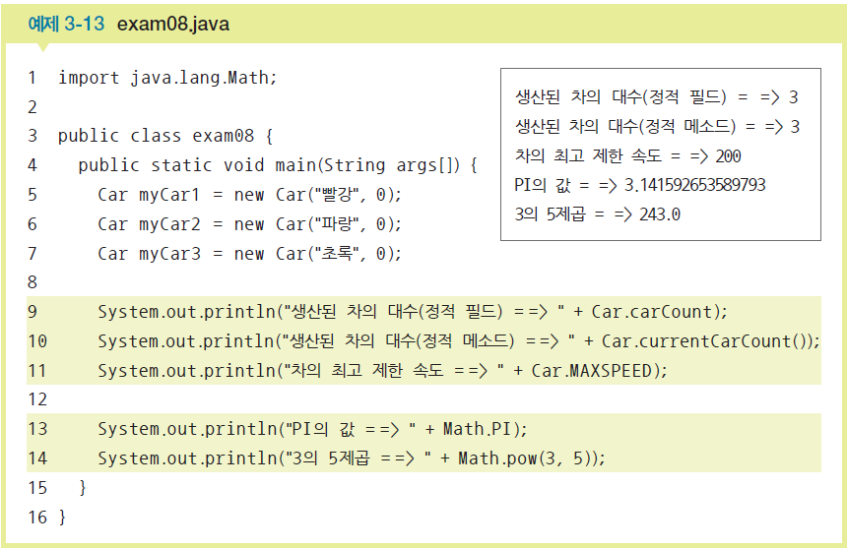
3. 클래스와 인스턴스 ▶ 정적 필드, 정적 메소드, 상수 필드[2/2]
정적 구성 요소 추가

Slide 33
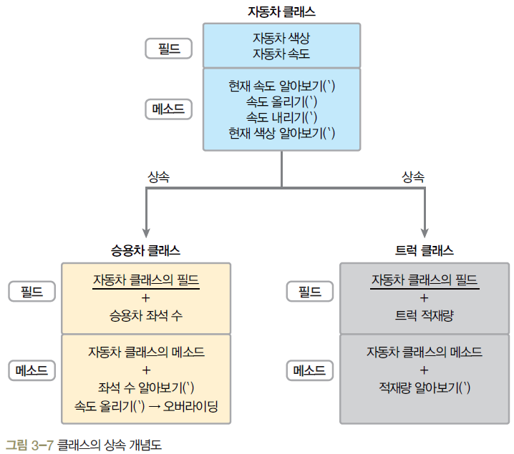
4. 클래스의 상속 ▶ 클래스 상속과 메소드 오버라이딩[1/3]
클래스의 상속(inheritance)
기존 클래스를 그대로 물려받으면서 필요한 필드나 메소드를 추가로 정의
수퍼 클래스 또는 부모 클래스
서브 클래스 또는 자식 클래스

Slide 34
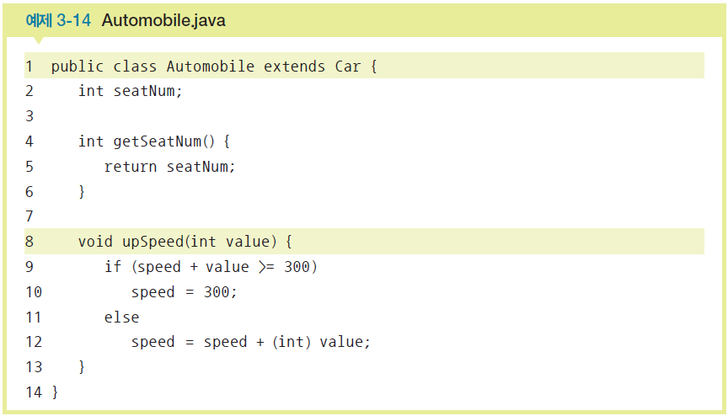
4. 클래스의 상속 ▶ 클래스 상속과 메소드 오버라이딩[2/3]
승용차 클래스를 Java 코드로 변경한 예

Slide 35
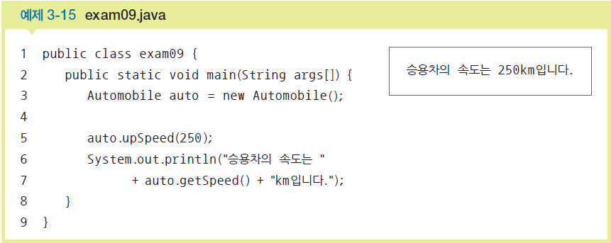
4. 클래스의 상속 ▶ 클래스 상속과 메소드 오버라이딩[3/3]
서브 클래스를 Java 코드로 변경한 예

Slide 36
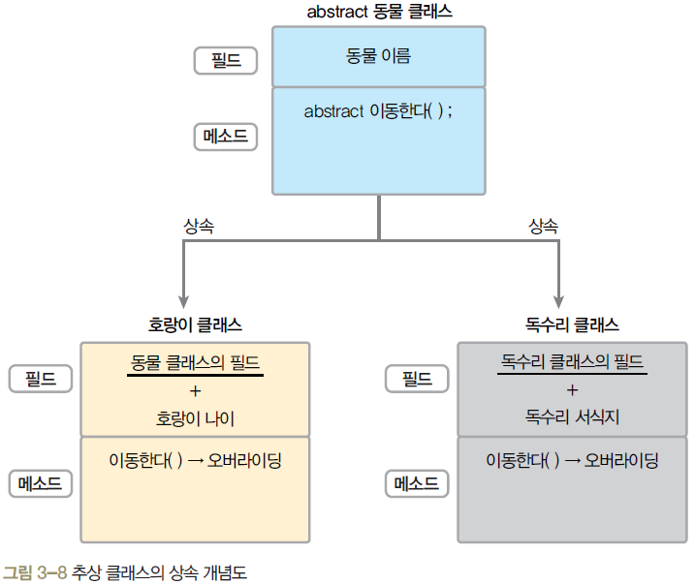
4. 클래스의 상속 ▶ 추상 클래스와 추상 메소드[1/2]
서브 클래스를 Java 코드로 변경한 예
추상(abstract) 클래스
인스턴스화를 금지하는 클래스
메소드 앞에 abstract 써서 사용
추상 메소드
메소드 본체가 없는 메소드
메소드 앞에 abstract 써서 사용
추상 메소드를 포함하는 클래스는
추상 클래스로 지정해야 함

Slide 37
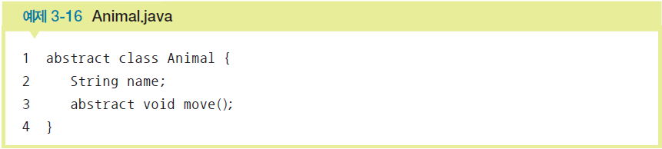
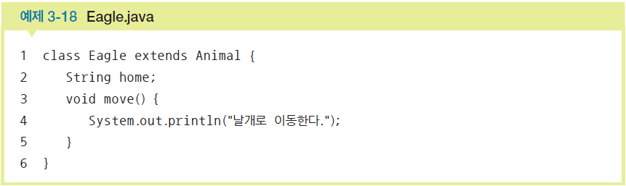
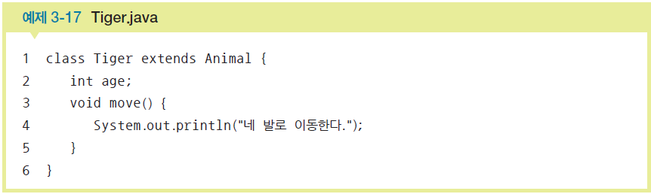
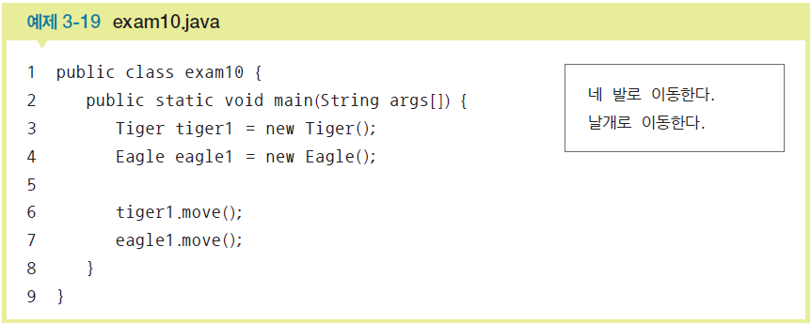
4. 클래스의 상속 ▶ 추상 클래스와 추상 메소드[2/2]
추상 클래스의 상속 개념도를 Java 코드로 변경

Slide 38
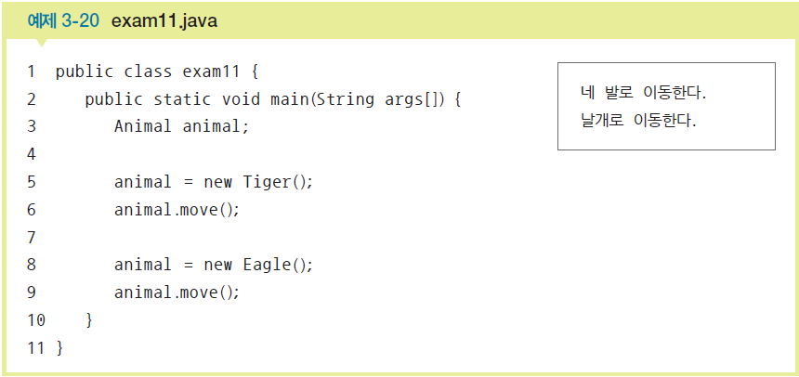
4. 클래스의 상속 ▶ 클래스 변수의 다형성
다형성(polymorphism)
자신의 서브 클래스에서 생성한 인스턴스도 클래스 변수에 대입할 수 있는 것

Slide 39
4. 클래스의 상속 ▶ 인터페이스와 다중 상속[1/2]
인터페이스(Interface)
class 키워드 대신 interface 키워드를 사용해서 정의
내부에는 추상 메소드를 선언
클래스에서 인터페이스를 받아서 완성할때 implements 키워드 사용
Java는 다중 상속을 지원하지 않지만, 인터페이스를 사용해서 다중 상속과 비슷하게 작성할 수 있음

Slide 40
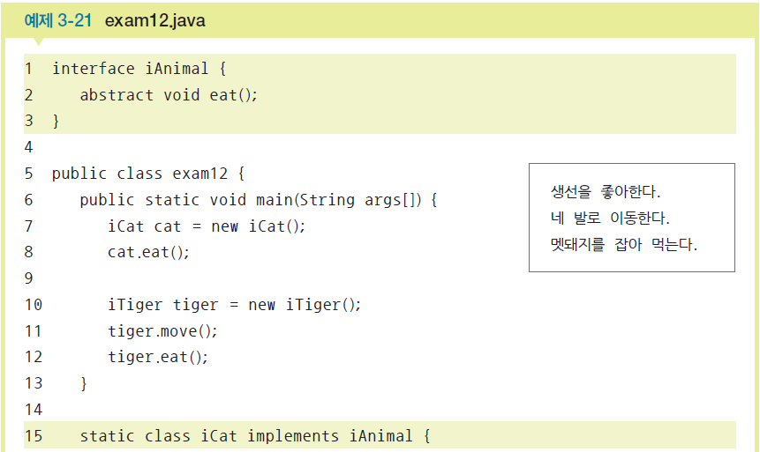
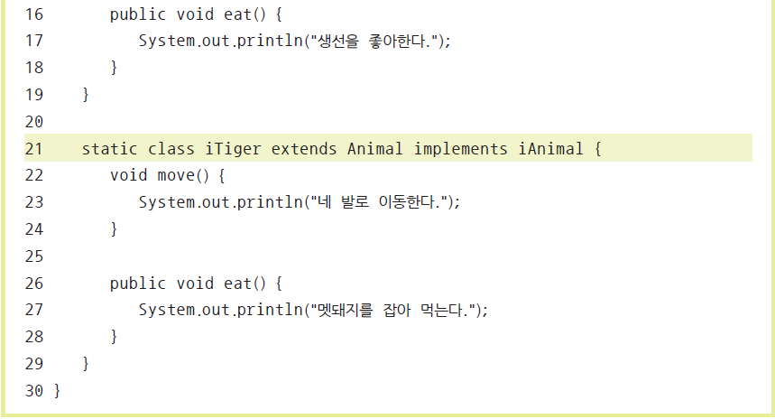
4. 클래스의 상속 ▶ 인터페이스와 다중 상속[2/2]
인터페이스와 다중 상속 예제

Slide 41
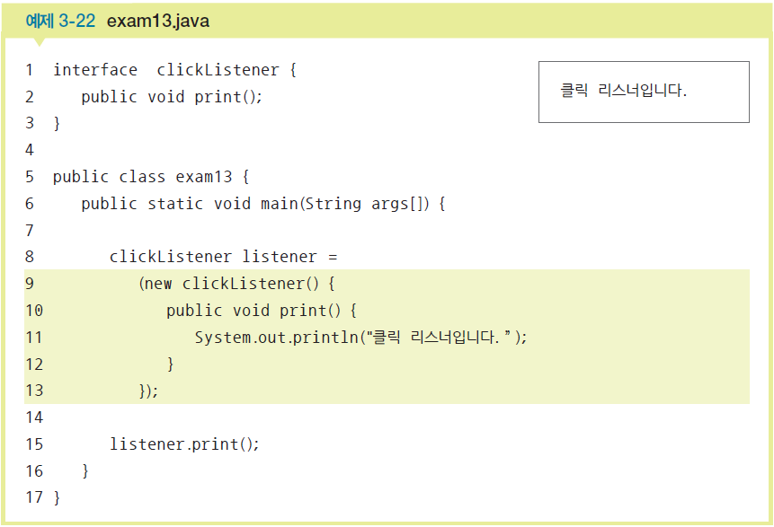
4. 클래스의 상속 ▶ 익명 내부 클래스
익명 내부 클래스(Anonymous inner class)
한 번만 사용하고 버려지는 클래스에 사용

Slide 42
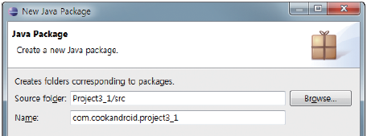
5. 추가로 알아둘 Java 문법 ▶ 패키지
패키지(Package)
클래스와 인터페이스가 많아지면 관리가 어려워 패키지 단위로 묶어서 관리
[New]-[Package]를 선택
사용자가 생성한 클래스가 포함될 패키지는 *.java 파일 맨 첫 행에 지정

Slide 43
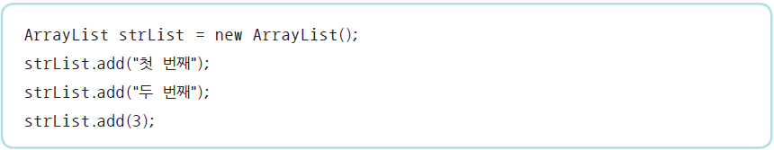
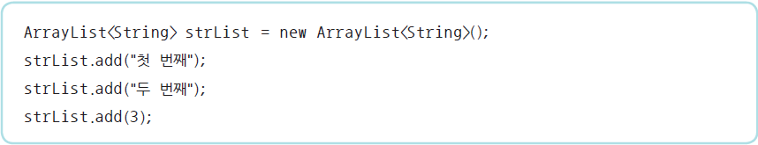
5. 추가로 알아둘 Java 문법 ▶ 제너릭스
제너릭스(Generics)
데이터 형식의 안전성을 보장해주는 데 사용
<String>뿐 아니라 <Integer>, <Double>, 사용자가 정의한 클래스 형에 사용

Slide 44
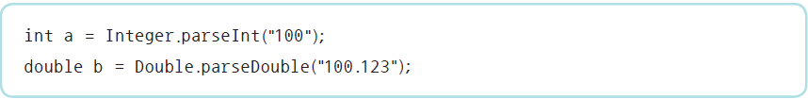
5. 추가로 알아둘 Java 문법 ▶ 데이터 변환
데이터 변환
데이터 형 변환을 위해 캐스팅 연산자 대신 Java에서 제공하는 클래스의 정적
메소드 사용

Slide 45
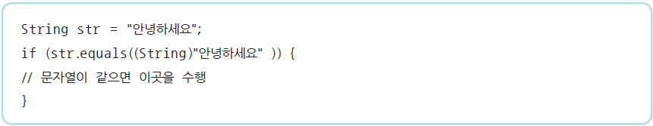
5. 추가로 알아둘 Java 문법 ▶ 문자열 비교
문자열 비교
문자열을 비교하려면 String 클래스의 equals( ) 메소드를 사용

Slide 46
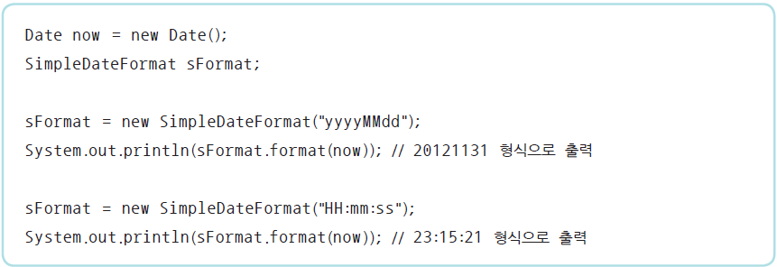
5. 추가로 알아둘 Java 문법 ▶ 날짜 형식
날짜 형식
날짜를 표현하기 위해 DateFormat 클래스를 사용
SimpleDateFormat을 사용하면 “연월일”이나 “시분초” 같은 표현이 가능

